Slide 1
Start
Input RGB image of 480x640
RGB-to-Grayscale Converter
Resize input image by scale of 1; 1/1.25; 1/1.25^2; …
For each resized input image
Scan image window of 128x64 over the resized input image
Calculate HOG descriptor for current image window
Decide if the image window contains human body or not using SVM classifier
No (score < 0)
Yes (score >= 0)
Store coordinates and score of detects into an array
Fusion of multiple detects
Draw the bounding box(es) around true objects(s)
End

Slide 2
Start
For each resized input image
Scan image window of 128x64 over the resized input image
Input RGB image of 480x640
Calculate HOG descriptor for current image window
Fusion of multiple detects
RGB-to-Grayscale Converter
Decide if the image window contains human body or not using SVM classifier
Draw the bounding box(es) around true objects(s)
Resize input image by scale of 1; 1/1.25; 1/1.25^2; …
No (score < 0)
Yes (score >= 0)
End
Store coordinates and score of detects into an array

Slide 3
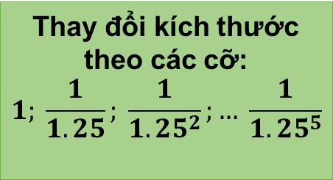
Với mỗi cỡ ảnh đầu vào
Bắt đầu
Quét lần lượt các của sổ hình ảnh 128x64
Hình ảnh màu
RGB
Tính HOG
của cửa sổ hiện tại
Hợp nhất các cửa sổ chồng nhau
Chuyển đổi RGB sang Gray
Phân lớp SVM xác định của sổ có người hay không?
Vẽ biên các cửa sổ phát hiện người
Thay đổi kích thước theo các cỡ:
$$1; \frac{1}{1.25}; \frac{1}{1.25^{2}};… \frac{1}{1.25^{5}}$$
Sai
Kết thúc
Đúng
Lưu tọa độ cửa sổ

